Slide 1
UI Design
110319044 蔡雅媛

Slide 2
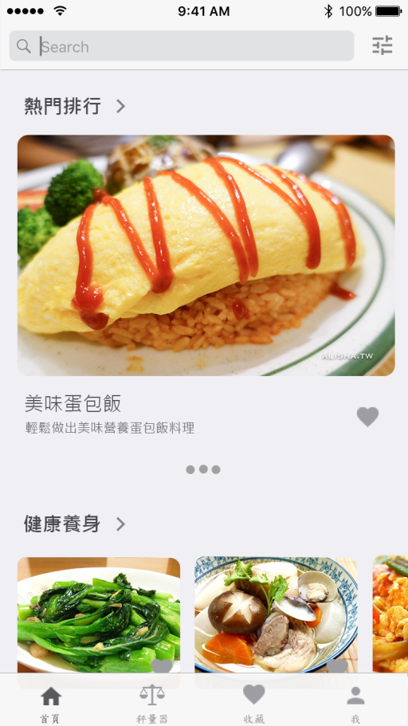
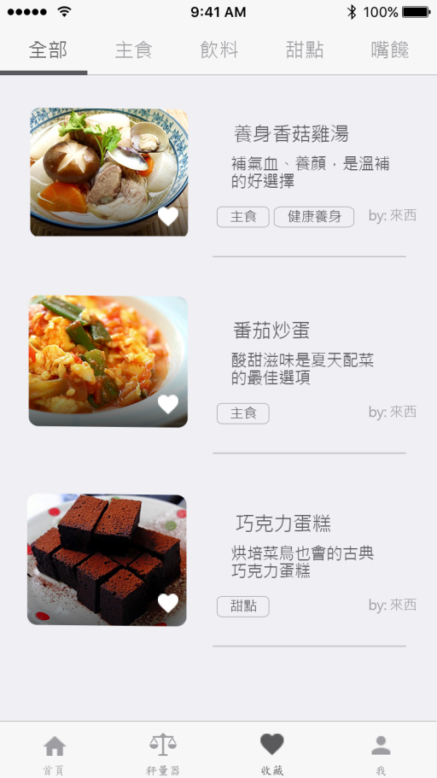
設計理念
以黑白灰色系為主要色調使使用者聚焦在食物繽紛的色彩上
簡潔的風格使畫面更為精緻
沒有 Navigation Bar 的設計使畫面不會太擁擠

Slide 3
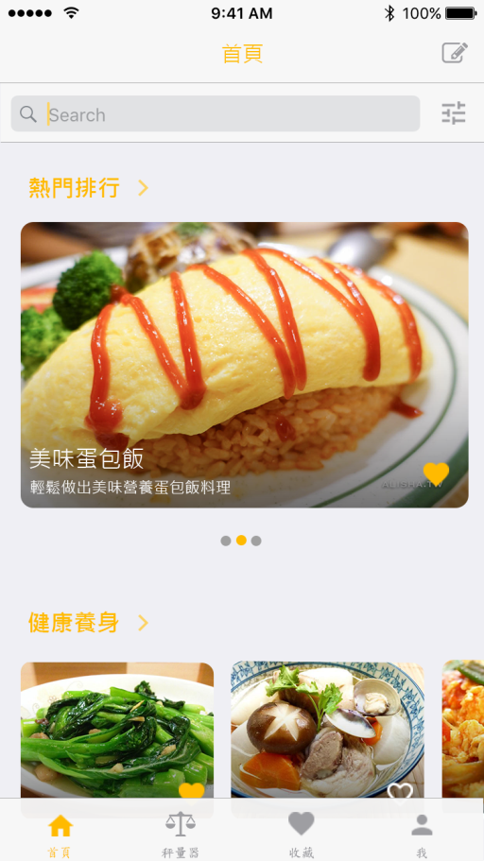
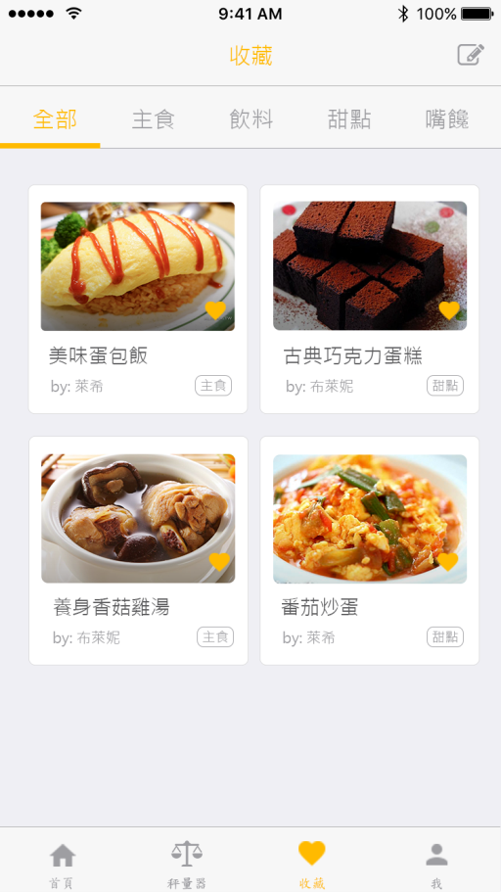
設計理念
以灰白及黃色系為主要色調。黃色系使畫面部過於單調，同時不會過於搶眼
Navigation Bar 的設計使正在瀏覽的頁面一目瞭然
特別將常用鍵 (寫食譜) 放在每一頁的 navigation bar 上，方便使用者點選
食物圖蓋上黑色漸層遮色片使圖片看起來更有層次

